Slide 1

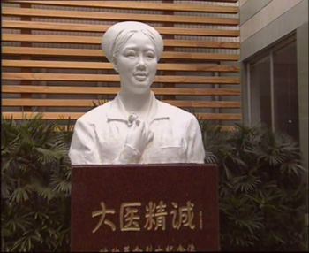
11永远的白衣战士
执教者 刘志玲

Slide 2

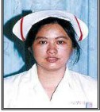

介绍叶欣
作为一名护士，叶欣看护着人民的健康，看护着大众的安危。在非典来袭时她的责任感，使命感支配着她义无反顾地走向抗击非典的第一线。她用自己的的生命书写了中国大医之“精诚”。任劳任怨，默默奉献。直至最终在同恶魔斗争中，献出生命。叶欣用爱心温暖着与病魔斗争的人们。用生命诠释了南丁格尔奖这个医护界的最高荣誉。

Slide 3
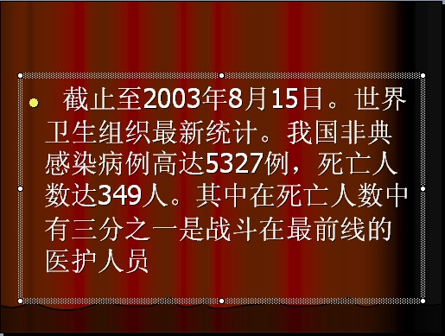

Slide 4
2003年春季，我们都曾经历过一场大规模抗击“非典”的战斗。大家说说在那场战斗中，什么人作出的贡献最大？他们中的一些人甚至为此献出了宝贵的生命。
是的，他们就是永远的白衣战士。

Slide 5
这是一场没有硝烟的战争。

Slide 6
请同学们自由读课文，说说这篇课文主要写了叶欣什么事。
这篇课文主要写了47岁的护士长叶欣在与非典型肺炎昼夜搏斗的战场上牺牲了。

Slide 7
课文哪几个自然段详细描写了护士长叶欣的英雄事迹？
请同学们自由读第四自然段，说说这段主要讲什么？

Slide 8
（1）边读边想：找出文中能高度概括叶欣工作状态的比喻句。
高风险，高强度，高效率，叶欣像一台永不疲倦的机器全速运转着，把一个又一个患者从死神手中夺了回来。

Slide 9
（1）边读边想：找出文中能高度概括叶欣工作状态的比喻句。
高风险，高强度，高效率，叶欣像一台永不疲倦的机器全速运转着，把一个又一个患者从死神手中夺了回来。

Slide 10
1、叶欣迅速赶来，娴熟地将病床摇高，让患者呈半坐卧位，同时给予面罩吸氧，静脉注射强新药，监测心率、血压、呼吸……两个小时过去了，患者终于脱离了危险。

Slide 11
1、叶欣迅速赶来，娴熟地将病床摇高，让患者呈半坐卧位，同时给予面罩吸氧，静脉注射强新药，监测心率、血压、呼吸……两个小时过去了，患者终于脱离了危险。

Slide 12
感受了高风险，同学们找一找还有那些句子能体现出叶欣工作的高强度？

Slide 13
2、随着医院“非典”患者的急剧增多，叶欣身先士卒，从2月8日便开始加班，忙的时候甚至拒接家人的电话。

Slide 14
3、叶欣顾不上休息，又拖着疲惫的身躯投入到对另一个患者的抢救中去。

Slide 15
3、叶欣顾不上休息，又拖着疲惫的身躯投入到对另一个患者的抢救中去。

Slide 16
面对危险和死亡，同事们总是能听到叶欣斩钉截铁的话语：“这里危险——让我来吧！”
什么叫做斩钉截铁？
什么叫做声色俱厉？

Slide 17
她深知，也许有一天自己可能倒下，但能够不让自己的同事受感染，她心甘情愿!（谁来读一读把她变我）

Slide 18
4、让我们进行时空连线，听听叶欣的战友们是怎样说的？
视频导入

Slide 19
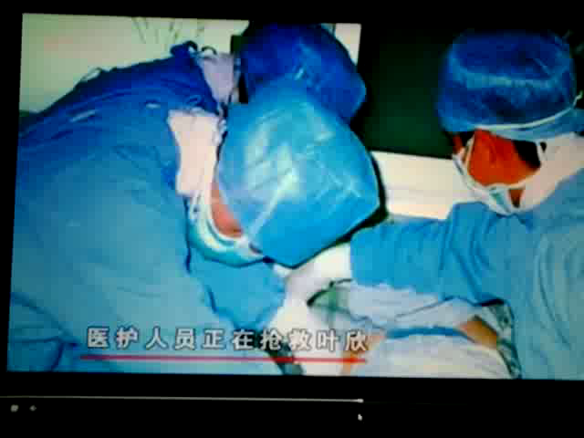

Slide 20

高风险，高强度，高效率

Slide 21
自学反馈
你能用一个词来评价她吗？
_________的叶欣

Slide 22
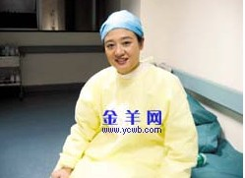
永恒的微笑

Slide 23
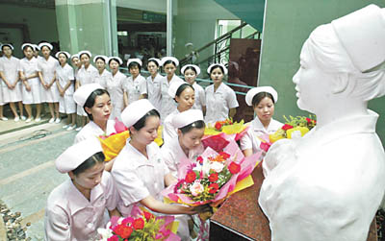
多少人的努力和呼唤，都没能挽留住叶欣匆匆离去的脚步。
同学们，你们仿佛看到、听到、感受到了什么？

Slide 24
课外延伸
写话：
1、读了您的故事，作为学生，叶欣阿姨，我……。
2、作为同事：护士长，我……
3、作为病人：叶大姐，我是你曾经救护过的病人。我……
4、作为儿子：妈妈，我……

Slide 25

谢谢

